Slide 1
课程片头（统一）：10秒
字幕：天勤梦想园儿童哲学阅读课

Slide 3
小朋友们好！你知道什么是平和吗？有人说，生气都是别人惹的；也有人说，生气当然是自己不好。你觉得呢？让我们带着这样的思考来听故事吧！
（音频+字幕+视频制作）

Slide 4
探索开始啦
（字幕+小酷熊画外音）

Slide 5
动画片头+动漫故事
视频第一部分，即书稿1、2部分
（视频制作）

Slide 6
小酷熊提问：
1、火柴小妖在什么时候会控制西西？
2、你觉得火柴小妖能控制你吗？为什么？

Slide 7
我们一起大闯关
（字幕+小酷熊画外音）

Slide 8
勇闯第一关
（字幕+小酷熊画外音）

Slide 9
1、早餐时，西西的妈妈为什么瞪了西西一眼？（ B ）
A 西西不好好吃早餐 B 怕西西吵醒妹妹
C 觉得西西太胖了 D 妈妈不爱西西

Slide 10
2、松鼠要去参加森林模仿秀，西西最羡慕松鼠的什么？（ C ）
A领结 B衣服 C帽子 D鞋子

Slide 11
3、西西在房间里大发脾气，是什么让他平静下来？（ C ）
A 妹妹陪他看电视
B 妈妈给了他一个拥抱
C 妹妹喂他吃巧克力
D 有了崭新的自行车

Slide 12
恭喜你闯关成功!
（字幕+小酷熊画外音）

Slide 13
勇闯第二关
（字幕+小酷熊画外音）

Slide 14
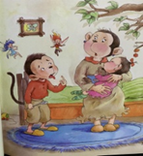
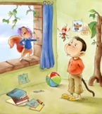
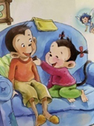
请你连一连，并说说为什么?
西西很开心地吃巧克力。
西西看到松鼠的沙滩帽，很羡慕。
西西咬到了舌头，很生气。

Slide 15
请你连一连，并说说为什么?
西西很开心地吃巧克力。
西西看到松鼠的沙滩帽，很羡慕。
西西咬到了舌头，很生气。

Slide 16
勇闯第三关
（字幕+小酷熊画外音）

Slide 17
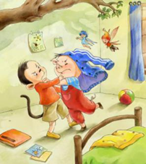
请你用自己的语言讲一讲这幅图片。

Slide 18
西西和冬冬打架的原因有哪些？请你选一选。
A冬冬炫耀自己得奖
B 冬冬骂了西西
C冬冬弄坏了西西的运动服还埋怨
D西西被冬冬说破自己妒忌他
E冬冬弄坏了西西的画
答案：A C D

Slide 19
恭喜你闯关成功！
（字幕+小酷熊画外音）

Slide 20
勇闯第四关
（字幕+小酷熊画外音）

Slide 21
你喜欢火柴小妖还是月亮仙子？为什么？
（字幕+小酷熊画外音）

Slide 22
恭喜你闯关成功！
（字幕+小酷熊画外音）

Slide 23
我们爱思考
（字幕+小酷熊画外音）

Slide 24
亲爱的小朋友，你的心中住着火柴小妖和月亮仙子吗？你是怎么知道的？

Slide 25
我们爱智慧
（字幕+小酷熊画外音）

Slide 26
我们生活中的“平和”是什么呢？
闹钟没有响，快迟到了，自己不埋怨尽快地赶往学校，是平和吗？
别人的学习用品比自己的好，不去攀比，也不在意，是平和吗？
自己没有获奖，还能真诚地祝福获奖者，是平和吗？

Slide 27
我们生活中的平和是
是轻言细语地与他人交流；
是做事情有条有理，不慌不忙；
是与人争执的时候，能够放低声音，用宽容与理解代替争吵；
是遇到不公平的事情时，能坦然地面对并积极地沟通；
是不急躁，不偏激。

Slide 28
我们生活中的平和不是什么？
不是一味地忍受；
不是一味地自责。
（动漫内容 2分钟）

Slide 29
天勤徽章（思考练习）
（字幕+小酷熊画外音）

Slide 30
亲爱的小朋友，发挥你的想象力，请把你心中的火柴小妖和月亮仙子画下来吧！

Slide 31
统一片尾：

